Slide 1



LLM INFERENCE OPTIMIZATION
大模型推理
优化基础介绍
https://gitcode.com/cann

Slide 2
Contents
目录
01
LLM核心结构解析
02
推理阶段与性能特征
深入理解Transformer模型的关键组成，包括Embedding、Attention层（GQA/MLA）、MOE/FFN层和LMHead，掌握各组件在推理过程中的作用与优化方向。
理解Prefill与Decode的本质差异，掌握KV Cache优化策略、性能指标定义（TTFT/TPOT），以及单算子与图模式的权衡选择。
Transformer
Attention
MOE
Prefill
Decode
KV Cache
03
新模型迁移与部署方法
04
性能瓶颈分析方法
掌握从HuggingFace/vLLM/SGLang迁移的实用技巧，学习模块化堆叠和模型改写方法，实现快速部署新模型。
建立系统化的性能分析方法，区分Host/Device瓶颈，掌握计算/访存/通信三维分析，实现从"能跑"到"跑快"的跨越。
HuggingFace
vLLM
SGLang
Profiling
Bottleneck
Optimization
https://gitcode.com/cann
2

Slide 3
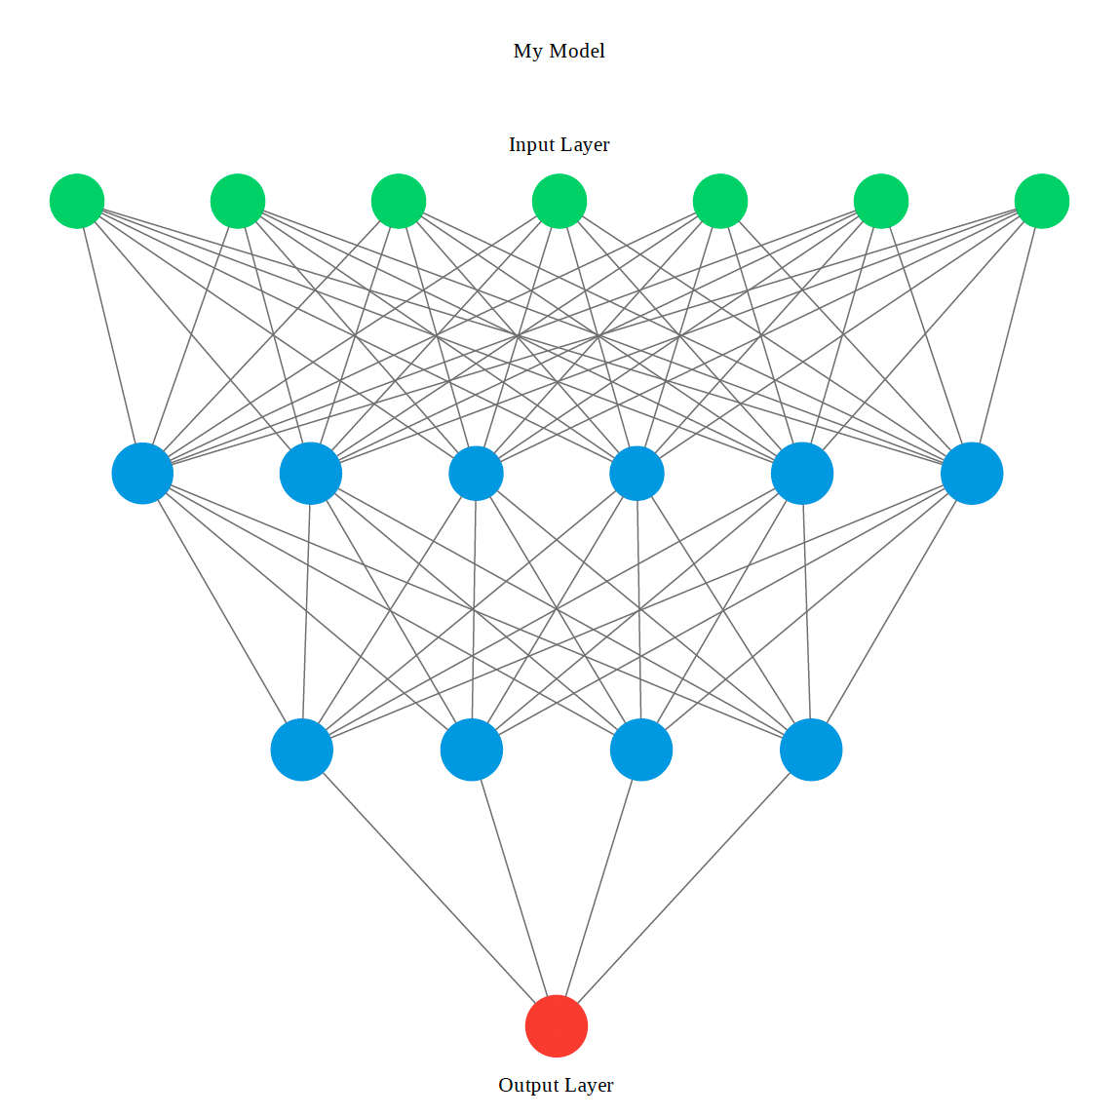
CHAPTER 01
LLM核心
结构解析
深入理解Transformer架构的关键结构
Embedding
Attention
MOE/FFN
LMHead
Token向量化
注意力机制
前馈网络
输出预测
https://gitcode.com/cann

Slide 4
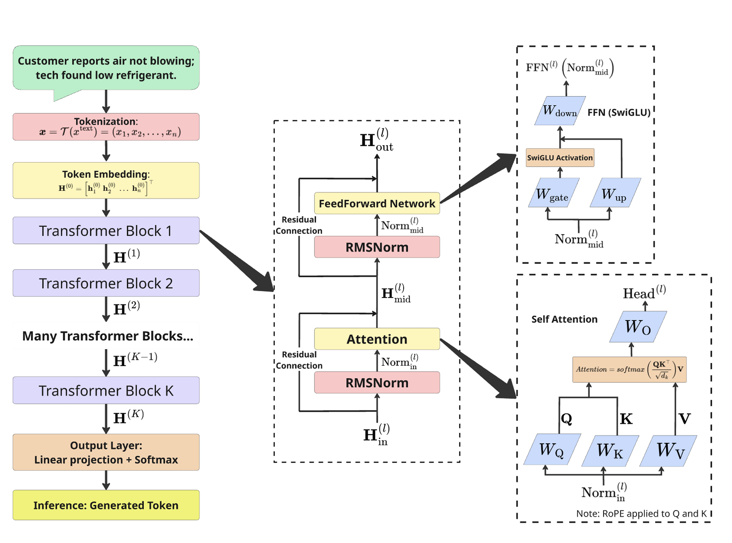
1.1
LLM基本结构概览
https://gitcode.com/cann
4

Slide 5
1.1
LLM基本结构概览
典型Decoder-only架构数据流
Embedding层
输入处理
将离散的token ID映射为连续的向量表示，通常包含词嵌入（Word Embedding）和位置编码（Positional Encoding）。
计算特征：查表操作，计算量小
内存占用：词汇表大小 × 隐藏维度
Attention机制
核心计算
计算token间的注意力权重。核心操作：QK^T → Softmax → PV。
计算复杂度：O(n²d)
KV Cache：推理优化的关键
 | Qwen3-4B | Qwen3-235B | DeepSeek V3 | DeepSeek V3.2
Attention | GQA | GQA | MLA | DSA
FFN/MOE | FFN | MOE | MOE | MOE
MOE/FFN层
非线性变换
FFN：全连接层，所有参数激活；MOE：稀疏激活，仅选择top-k专家
FFN：计算密集，访存友好
MOE：稀疏计算，通信开销
典型模型参数分布
Attention
~30%
LMHead
输出预测
FFN
~65%
将隐藏状态映射到词汇表空间，输出每个token的概率分布，送给后处理Sampler
Embedding/LMHead
~5%
计算特征：矩阵乘法
优化方向：TP并行
注：比例因模型架构而异，MOE模型中FFN占比可能到达90%+
https://gitcode.com/cann
5

Slide 6
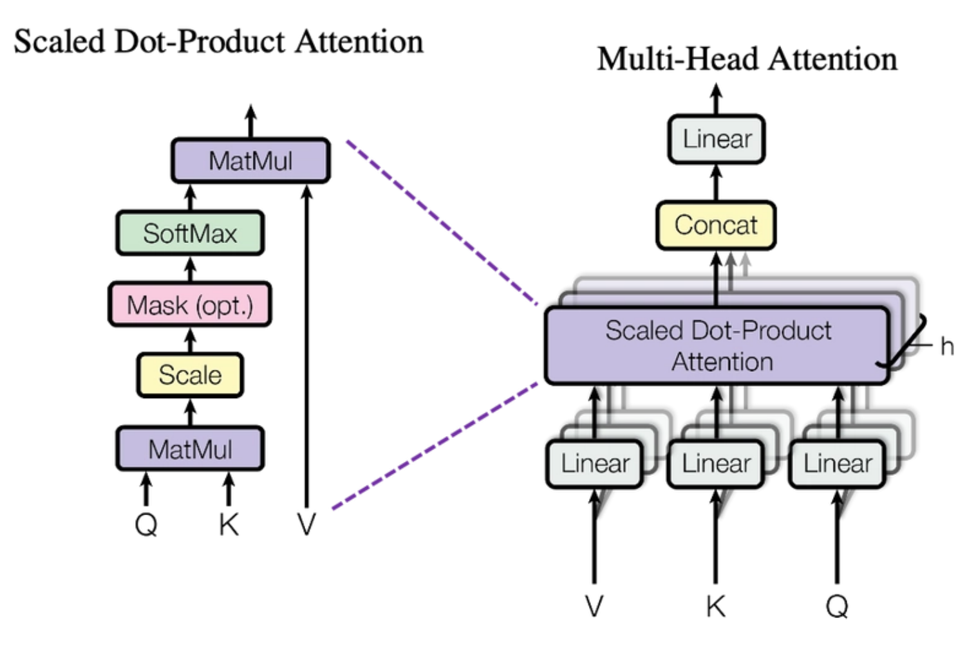
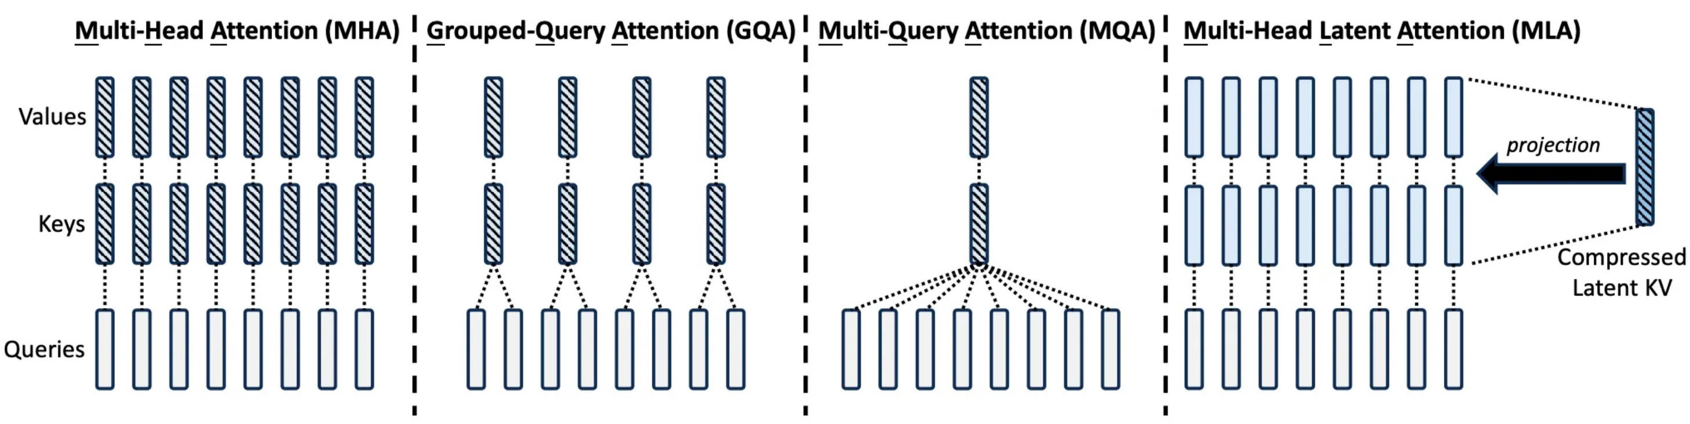
1.2
Attention机制演进：从MHA到GQA与MLA
KV Cache大小对比
KV Cache优化成为推理效率的关键战场
MHA
100%
四种Attention机制对比
MQA
~3%
MHA (Multi-Head Attention)
高内存
GQA (8 KV heads)
~25%
每个Query头都有独立的Key和Value头，表达能力最强，但KV Cache内存占用最高。
MLA
~7%
KV Cache：2 × batch_size × num_heads × seq_len × head_dim
假设：num_heads=32, num_kv_heads=8, latent_dim=576, head_dim=128
MQA (Multi-Query Attention)
低内存
所有Query头共享一组KV头，内存占用最低，但表达能力下降，可能损害模型质量。
KV Cache：2 × batch_size × 1 × seq_len × head_dim
GQA (Grouped-Query Attention)
平衡
将Query头分组，每组共享KV头。Llama 3、Qwen 3等主流模型采用，平衡性能与效率。
KV Cache：2 × batch_size × num_kv_heads × seq_len × head_dim
MLA (Multi-Head Latent Attention)
计算换内存
DeepSeek-V2提出，MLA 把 KV 进一步压缩到低秩 latent 空间再参与注意力，所以比 GQA 更省 KV Cache内存/访存，但计算量更大，实现也更复杂。
KV Cache：batch_size × 1 × seq_len × latent_dim
https://gitcode.com/cann
6

Slide 7
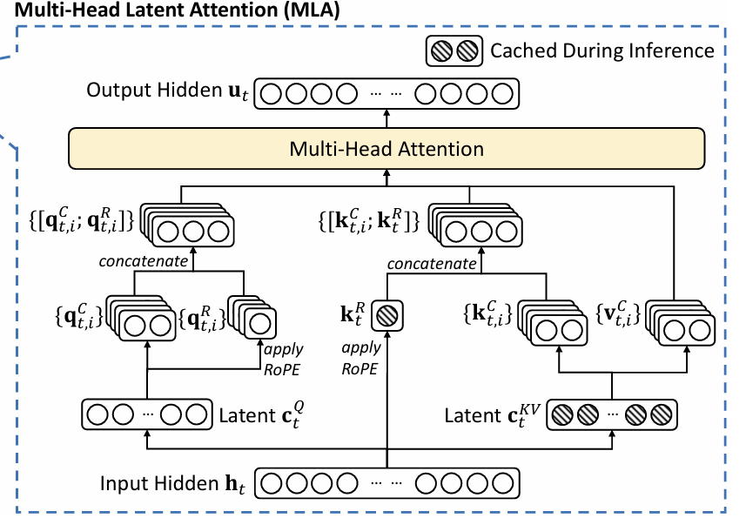
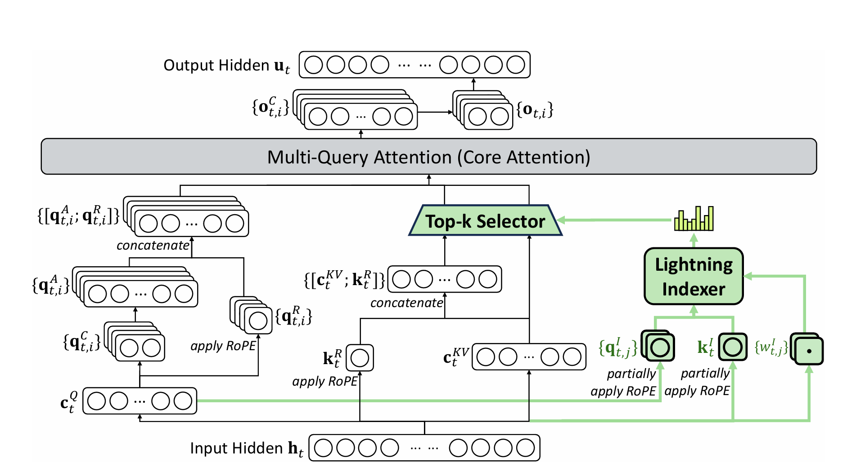
1.2
Attention机制演进：从MLA到DSA
Multi-Head Latent Attention
KV Cache优化成为推理效率的关键战场
DSA核心机制
DSA（DeepSeek-V3.2, 2025）通过 Lightning Indexer 动态识别并选择最相关的k个KV对，将计算复杂度从O(L²)降至O(Lk)，k=2048。
三阶段流程：
1
快速索引 (O(L))
Lightning Indexer计算粗粒度相似度分数
2
Top-k筛选
选择k个最相关的KV对（通常k=64）
3
精确计算
Deepseek Sparse Attention
仅对选中的KV执行注意力计算
与MLA协同：MLA优化存储，DSA优化计算，两者结合实现高效长上下文推理
https://gitcode.com/cann
7

Slide 8
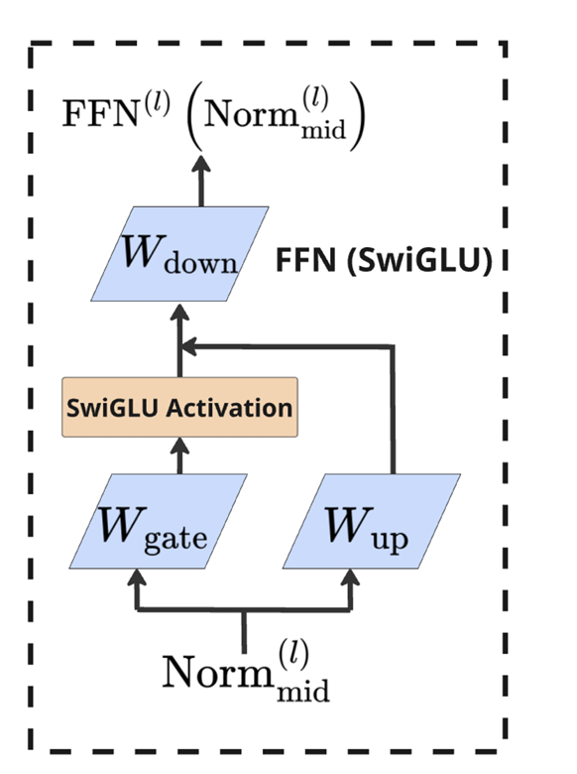
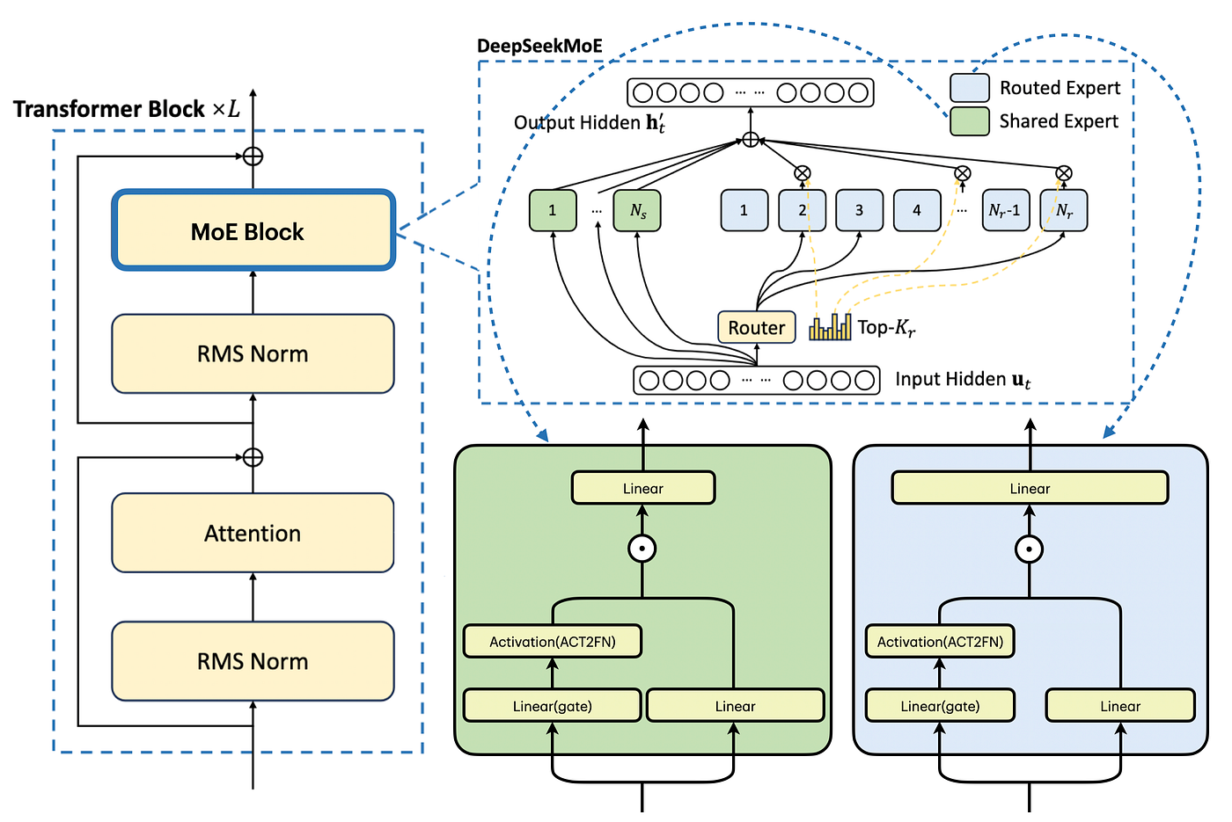
1.3
MOE与FFN
MOE挑战
优化方向
FFN (Feed-Forward Network)
• All-to-All通信瓶颈
• 通信-计算重叠
全连接前馈网络
• 专家负载不均衡
• 专家并行策略
• 显存碎片化问题
• 动态调度算法
计算流程
1.
Gate Projection：输入 → gate_proj → 门控信号
2.
Up Projection：输入 → up_proj → 升维变换
3.
Activation：SwiGLU激活
4.
Down Projection：激活输出 → down_proj → 降维
MOE (Mixture of Experts)
混合专家模型
计算流程
1.
Router计算：输入 → router → 专家权重分布
2.
Top-k选择：选择权重最高的k个专家（比如256选8）
3.
专家计算：仅激活的k个专家执行FFN计算
4.
加权聚合：各专家输出 × 权重 → 最终输出
https://gitcode.com/cann
8

Slide 9
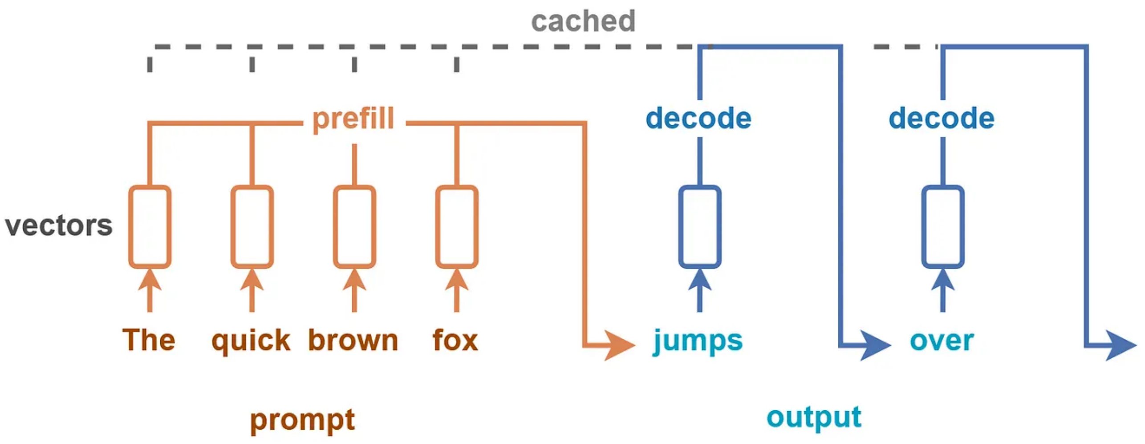
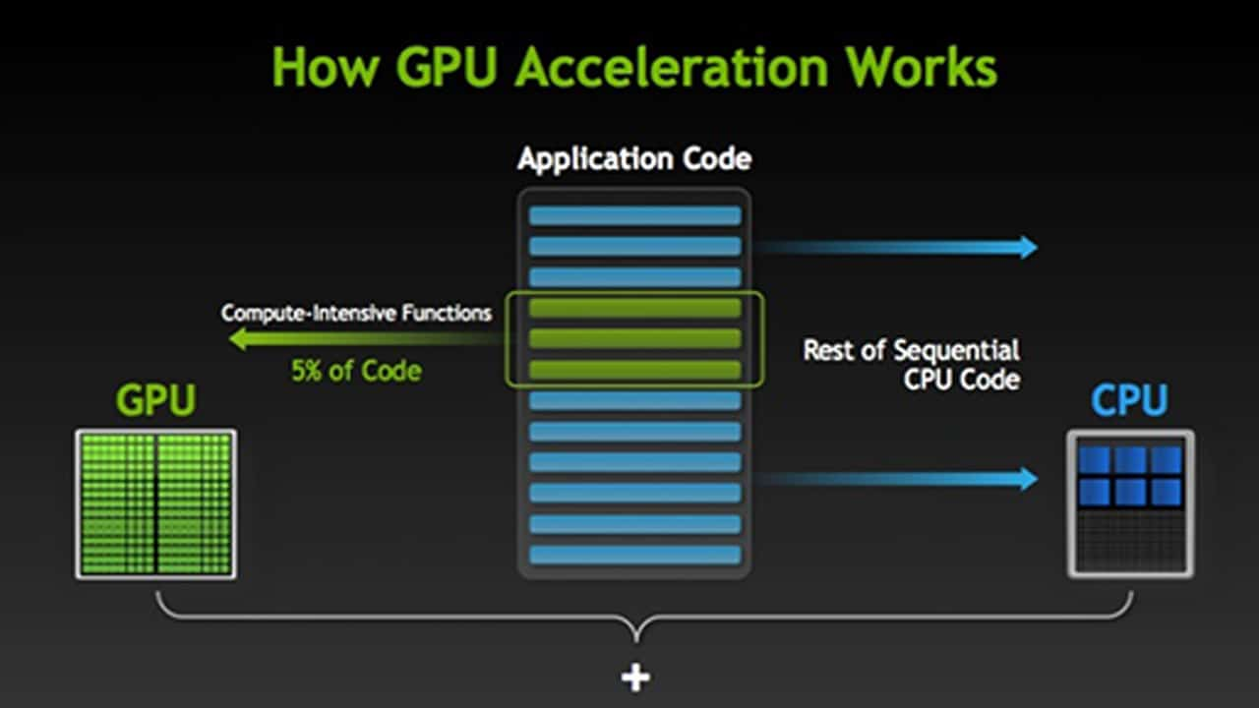
CHAPTER 02
推理阶段与
性能特征
理解Prefill与Decode的本质差异及优化策略
Prefill阶段
Decode阶段
KV Cache
计算密集型
访存密集型
核心优化
https://gitcode.com/cann

Slide 10
2.1
Prefill与Decode：两个截然不同的世界
计算密集型 vs 访存密集型：理解本质差异是优化的第一步
Prefill阶段
Decode阶段
Prompt Processing
Token Generation
工作原理
工作原理
并行处理输入prompt的所有tokens，通过Attention机制计算token间关系，生成第一个输出token，同时构建KV Cache。
自回归生成后续tokens，每次只处理一个新token，频繁读取KV Cache计算Attention，生成下一个token。
计算特征
计算特征
计算密集型：矩阵乘法为主，算力是瓶颈
访存密集型：频繁访问KV Cache，访存带宽是瓶颈
并行度高：所有输入token同时处理
并行度低：每次仅处理1个token
内存占用：随序列长度线性增长
内存占用：KV Cache随batch和序列长度增长
性能指标
性能指标
TTFT (Time To First Token)：从请求到首个token的时间
TPOT (Time Per Output Token)：生成每个token的时间
优化目标：降低TTFT，提升用户体验
优化目标：降低TPOT，提升生成速度
执行模式：单算子模式
执行模式：图模式(npugraph-ex, ge-graph)
关键对比
实践启示：不同场景需采用不同优化策略。长输入场景Prefill占比高，长输出场景Decode占比高。需根据实际负载特征选择优化方向。
Prefill优化算力利用率，Decode优化访存效率
https://gitcode.com/cann
10

Slide 11


CHAPTER 03
新模型迁移与
部署方法
掌握从现有框架迁移和快速部署新模型的实用技巧
框架迁移
模块堆叠
模型改写
HuggingFace/vLLM/SGLang
像搭积木一样构建模型
从相近架构快速适配
https://gitcode.com/cann

Slide 12
3.1
从成熟框架迁移：站在巨人肩膀上
利用HuggingFace、vLLM、SGLang的成熟实现快速迁移
HuggingFace
vLLM
SGLang
Transformers库
高性能推理引擎
结构化生成
迁移流程
迁移流程
迁移流程
1.
加载模型权重： AutoModel.from_pretrained()
1.
学习vLLM模型实现（ vllm/model_executor/models/ ）
1.
学习SGLang Runtime和模型定义
2.
理解RadixAttention前缀缓存
2.
解析config.json，提取模型结构参数
2.
理解PagedAttention集成方式
3.
复用结构化生成DSL
3.
适配NPU算子接口
3.
复用调度策略和内存管理
4.
集成自定义后端
4.
权重转换与精度验证
4.
适配NPU算子或后端
优势与挑战
优势与挑战
优势与挑战
优势：推理优化齐全，性能较优
优势：模型生态最丰富，运行简单
优势：推理优化齐全，性能较优
挑战：代码调用链较长，开发/部署成本高
挑战：推理性能非最优，需二次优化
挑战：代码调用链较长，开发/部署成本高
挑战：掺杂框架本身调度耗时，优化复杂
挑战：掺杂框架本身调度耗时，优化复杂
适用场景：快速原型验证、模型调研阶段
适用场景：多轮对话、结构化输出需求
适用场景：高吞吐生产环境、在线服务
迁移策略建议
快速验证：从HuggingFace迁移，模型较为齐全。生产部署：从vLLM/SGLang迁移，部署优化(PA/并行/Session Cache)较为齐全，更贴近真实业务上限生产场景
根据场景选择合适的迁移源
https://gitcode.com/cann
12

Slide 13
3.2
模块化堆叠：像搭积木一样构建模型
标准化接口 + 配置文件 = 灵活的模型组装
四大标准模块
示例
Embedding
Attention
class LLM(nn.Module):
def __init__(self, config):
self.embedding = build_module(
config.embedding)
self.layers = nn.ModuleList([
TransformerLayer(config)
for _ in range(config.num_layers)
])
self.lm_head = build_module(
config.lm_head)
def forward(self, input_ids):
hidden = self.embedding(input_ids)
for layer in self.layers:
hidden = layer(hidden)
return self.lm_head(hidden)
功能：Token向量化 + 位置编码
功能：注意力计算 + KV Cache管理
接口：
forward(input_ids, pos_ids)
接口：
forward(hidden, kv_cache, mask)
参数：vocab_size, hidden_size, max_position
参数：num_heads, num_kv_heads, head_dim
MOE/FFN
LMHead
功能：前馈网络计算
功能：输出预测 + 采样
接口：
forward(hidden, router_weights)
接口：
forward(hidden, temperature, top_p)
参数：intermediate_size, num_experts, top_k
参数：vocab_size, tie_weights
优点与挑战
优势：开发自由，对代码细节把控较强；优化点合入较为灵活
挑战：代码调用链较长；需花时间补齐基本功能，如Attention、MOE实现、KVCache、量化、并行切分等
https://gitcode.com/cann
13

Slide 14
3.3
模型改写：从相近架构快速适配
识别相似性、差异化修改、权重映射、精度验证
识别模型相似性
典型改写案例
架构维度
参数维度
Qwen2 → Qwen3-235B
相似度：70%
• Attention类型（MHA/GQA/MLA）
• 头数（num_heads, num_kv_heads）
修改：FFN替换成MOE，引入QK-Norm等
• FFN/MOE结构
• 中间维度（intermediate_size）
• 层数（num_layers）
• 词汇表大小（vocab_size）
• 隐藏维度（hidden_size）
• 位置编码方式（RoPE/ALiBi）
DeepSeekV3 → Kimi K2 Thinking
相似度：90%
修改：减少attn heads、增加专家数，更换tokenizer
改写流程
DeepSeekV3.2→ GLM5
相似度：90%
修改：更改hidden_size/attn heads/head_dim等超参
1
选择基准模型
找到与目标模型架构最相似的已有实现（如Llama系列、Qwen系列、DeepSeek系列等）
2
差异化修改
调整hidden_size、num_heads、intermediate_size等参数，替换局部结构，tokenizer等
实践建议
改写前先对比两个模型的config.json，识别关键差异。建议从官方实现或HuggingFace的transformers库，或vLLM/SGLang中寻找基准模型，确保代码质量。
3
权重映射
创建权重映射表，将预训练权重加载到对应位置，处理命名差异
4
精度验证
对比改写模型与原模型输出，确保误差在可接受范围
https://gitcode.com/cann
14

Slide 15

CHAPTER 04
性能瓶颈
分析方法论
建立系统化的性能分析和优化思维框架
Host vs Device
Device执行性能优化
综合优化
区分下发与执行瓶颈
计算/访存/通信
从能跑到跑快
https://gitcode.com/cann

Slide 16
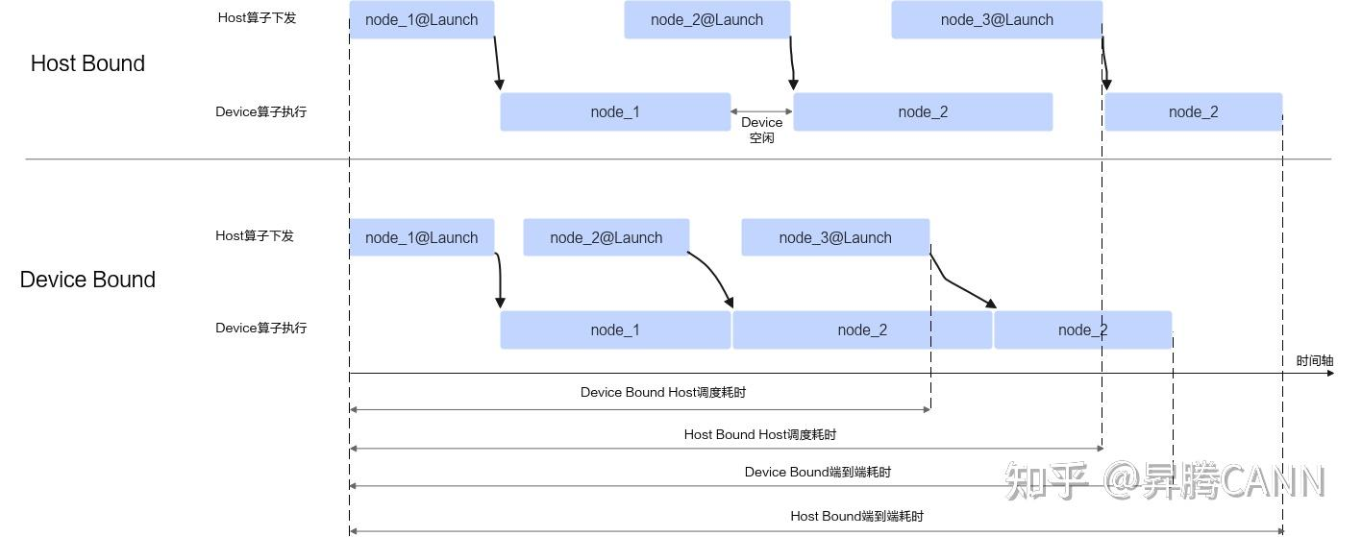
4.1
第一步：区分Host下发瓶颈与Device执行瓶颈
宏观定位是性能分析的起点
Host瓶颈常见原因和解决办法
• 错误配置：误开ASCEND_LAUNCH_BLOCKING，关闭即可
• CPU抢核：进程绑核，尽量保证其他host cpu任务和kernel launch不抢核
• Host和Device频繁同步：消除冗余Host和Device同步动作(.cpu/.item等)
希望模型呈现Device瓶颈，将Device利用率打满
• 细碎算子个数过多：融合算子，减少kernel launch个数
达到Device瓶颈后，需进一步区分是计算瓶颈、访存瓶颈还是通信瓶颈
• 固定Shape场景未做图融合：使能图模式(npugraph-ex/ge graph)
https://gitcode.com/cann
16

Slide 17
4.2
Device执行性能优化
计算瓶颈、访存瓶颈、通信瓶颈：针对性优化策略
计算瓶颈
访存瓶颈
通信瓶颈
Compute Bound
Memory Bound
Communication Bound
典型场景：Prefill阶段、大batch推理
典型场景：Decode阶段、长序列推理
典型场景：MOE模型、分布式推理
优化策略
优化策略
优化策略
量化：W8A8/W4A4量化，降低计算量
KV Cache/权重量化：减少访存量
并行策略优化：AllToAll vs AllGather/ReduceScatter
模型并行：TP/CP/EP并行，多卡分担计算负载
模型并行：TP/EP并行，多卡分担访存量
量化：先量化，再通信
多流掩盖：Cube/Vector多流并行掩盖部分耗时
算子融合：减少HBM访问
通算融合：MM+AllReduce/Dispatch/Combine
算子优化：FlashAttention等CV/VV融合
WeightPrefetch：HBM空闲时预取后续Weight
多流并行：通信和Cube/Vector计算互相掩盖
MTP等投机算法：计算换访存效率
其他潜在瓶颈
头开销
内存分配瓶颈
负载均衡
具体问题具体分析
图启动开销、Mix算子调度开销、算子内头开销
频繁的显存分配/释放导致碎片，增加管理开销。
DP负载不均，EP负载不均
做好Trade-Off
优化：图编译缓存、SuperKernel
优化：量化、并行、Chunk推理、异常问题分析
优化：Chunk Prefill、EPLB等
https://gitcode.com/cann
17

Slide 18
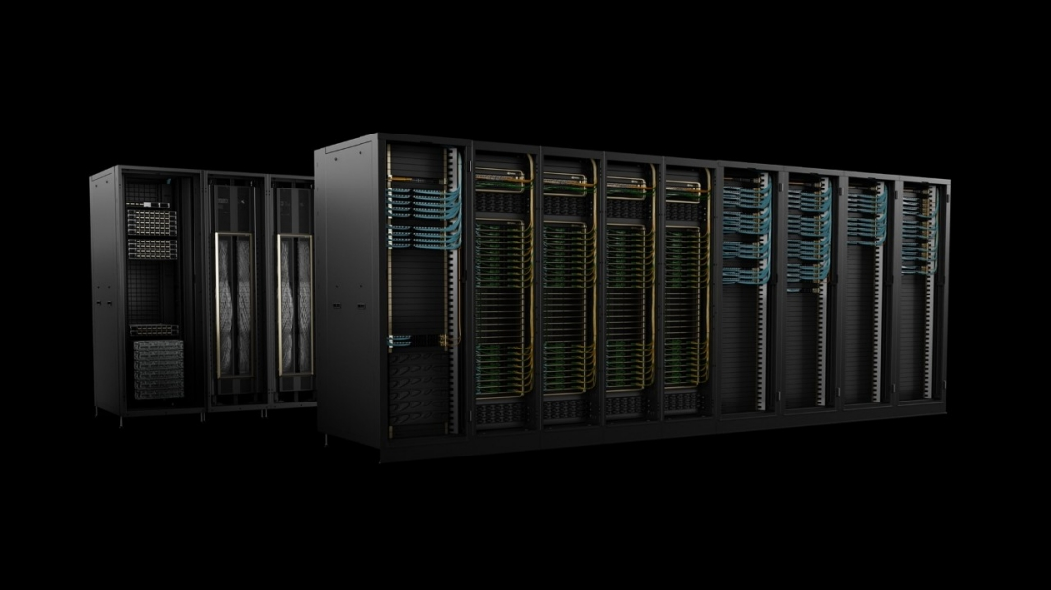
CONCLUSION
从能跑到跑快：
持续优化的旅程
大模型推理优化是一个系统工程，需要深入理解模型架构、推理阶段特性和硬件能力。
通过建立科学的瓶颈分析方法论，结合实际profiling工具，我们能够从"模型能跑"走向"模型跑快"，最终实现低延迟、高吞吐、低成本的推理服务。
架构理解
阶段特性
迁移部署
瓶颈分析
掌握Transformer核心组件
Prefill vs Decode差异
快速适配新模型
系统化性能优化
感谢观看 | Thank You
https://gitcode.com/cann

